Slide 1
Правила вживання апострофа

Slide 2
Мета: повторити й систематизувати знання, здобуті в початкових класах, засвоїти нові правила вживання апострофа, удосконалити навички правильної вимови й написання слів з апострофом; формувати вміння аналізувати, порівнювати, узагальнювати, вивчати головне, робити висновки; розвивати навички самостійної та групової роботи; виховувати товариські взаємини, інтерес до мовних явищ, заохочувати до співробітництва

Slide 3

Скоромовка
У Лук’яна в’язка м’яти.
У Дем’яна дев’ять в’язок.

Slide 4
Порівняти вимову і звучання слів:
в’яз – свято;
сузір’я – зоря;
бур’ян – буря;
пір’я – гарячий;
верб’я – різьбяр.

Slide 5
Подані в транскрипції слова записати відповідно до орфографічних норм і навпаки:
[бйут`] , [р`із`б`ар], [подв’ірйа], [п’івйаблука], [в’ідйізд], [звйазати], [моркв’аний].
зав’язь, обов’язок, буряк, свято.

Slide 6
Фізкультхвилинка
Щось не хочеться сидіти,
Мабуть, треба відпочити.
Руки вгору потяглись.
Руки вниз. На сусіда подивись.
Руки вгору, руки в боки –
І ступи чотири кроки.

Slide 7
Лінгвістичний аукціон
Робота в групах:
1) Назвати якомога більше слів з апострофом.
2) Скласти усно невеличкий твір-опис (3-4 речення) на тему «Квіти – очі природи», використавши якомога більше слів з апострофом.

Slide 8
Завдання з ключем
Записати слова у дві колонки
1 – слова з апострофом
2 – слова без апострофа.
Дев…ятсот, серм…яга, хутор…янин, зв…язок, духм…яне, пор…ядок, бур…ян, без…язикі, тьм…яно, цв…ях, присв…ята, реп…ях, п…ятдесят, з…ясовано, Солов…йов.
З останніх букв колонок утвориться назва вірша В. Сосюри.

Slide 9
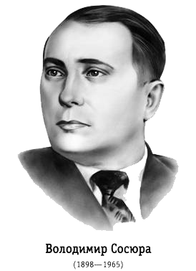
Ключ
Дев’ятсот
Серм’яга
Зв’язок
Бур’ян
Без’язикі
Реп’ях
П’ятдесят
З’ясовано
Хуторянин
Духмяне
Порядок
Тьмяно
Цвях
Присвята
Соловйов
«Так ніхто не кохав…»

Slide 10
Закінчити речення, використовуючи інтерактивний метод «Мікрофон»
На сьогоднішньому уроці
я запам’ятав(ла), що…
я зрозумів(ла), що…
я дізнався(лась), що…

Slide 11
Домашнє завдання
Вивчити параграф 36, виконати вправу 293
Додаткове завдання:
1 група – скласти казку про апостроф
2 група – знайти і записати 5 прислів’їв, використавши слова з апострофом.

